Slide 1
Richtungsentscheid des Bundesrates und Fortsetzung der Partizipation auf dem Weg zur staatlichen E-ID
3. Februar 2022

Slide 2
Agenda
Begrüssung und Ablauf
Ausgangslage Richtungsentscheid des Bundesrates vom 17.12.2021
Was läuft beim Bund:
Pilotierung
Gesetzgebung
Koordination mit den Kantonen
Weitere Aktivitäten im Bereich E-ID/SSI (Stimmen aus dem Plenum)
Call for Entries: Input-Referate für kommende Meetings
Einführung GitHub-Diskussionsplattform

Slide 3

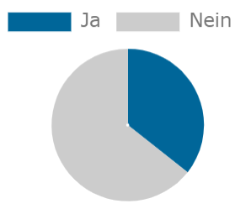
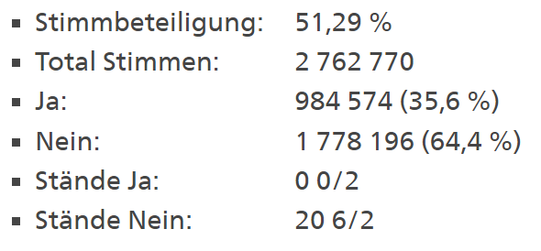
Weg zur E-ID
Abstimmung
Lessons Learned
Zielbild E-ID
Motionen & Interpellationen
Richtungsentscheid
Gesetz & Umsetzung

Slide 4
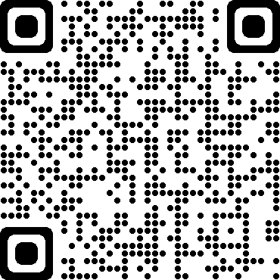
Lessons Learned VOX-Analyse März 2021
Kein Votum gegen Digitalisierung oder gegen staatliche E-ID
Hoheit über die Herausgabe der E-ID muss beim Staat bleiben
Privacy by design: Protokollierung oder Überwachung von Verwendungsarten und -orten durch zentrale Stelle muss technisch ausgeschlossen sein
Datenhoheit bei der Nutzerin resp. dem Nutzer
Datenschutz – Datensparsamkeit – Dezentralität

Slide 5
Parlamentarische Vorstösse
Am 10. März 2021 wurden sechs gleichlautende Motionen «Vertrauenswürdige, staatliche E-ID» aus allen Fraktionen eingereicht (vgl. 21.3124, 21.3125, 21.3126, 21.3127, 21.3128 und 21.3129).
Am 18. März 2021 wurde die Interpellation 21.3310 Andrey «Identitätskarte als Teil einer zukünftigen E-ID-Lösung» eingereicht.
Der Bundesrat hat diese parlamentarische Vorstösse am 26. Mai 2021 beantwor-tet und das weitere Vorgehen festgelegt: E-ID: Bundesrat will vorwärts machen.
Am 15. Juni 2021 wurde die Interpellation 21.3718 Graf-Litscher «Selbst-bestimmte elektronische Identitäten» eingereicht.

Slide 6
Was verlangen die Motionen?
Die E-ID soll vergleichbar mit der Identitätskarte oder dem Pass sein.
Es sollen die Grundsätze «privacy by design», Datensparsamkeit und dezentrale Datenspeicherung eingehalten werden.
Die E-ID darf auf privatwirtschaftlich entwickelten Produkten und Diensten beruhen.
Der Ausstellungsprozess und der Gesamtbetrieb der Lösung muss aber in der Verantwortung staatlicher, spezialisierter Behörden erfolgen.

Slide 7
Neue Projektorganisation E-ID
Bundesrat hat das Eidgenössische Justiz- und Polizeidepartement (EJPD) beauftragt, bis Ende Jahr in Zusammenarbeit mit dem Eidgenössischen Finanzdepartement (EFD) und der Bundeskanzlei (BK) sowie unter Einbezug der Wissenschaft und der Kantone ein Grobkonzept zu erarbeiten.
Projektausschuss unter Leitung des Bundesamtes für Justiz (BJ) (Michael Schöll) und Mitglieder aus dem Bundesamt für Polizei (fedpol), dem ISC EJPD, der Digitalen Verwaltung Schweiz (DVS), dem Bundesamt für Informatik und Telekommunikation (BIT) und dem Bereich Digitale Transformation und IKT-Lenkung der Bundeskanzlei (DTI)
Projektteam unter Leitung des BJ (Urs Paul Holenstein) (mit Mitarbeitenden von BJ sowie fedpol und mit Einbezug der Kantone)

Slide 8
Ziele des Diskussionspapiers
Enthält keinen Lösungsvorschlag!
2. September 2021: Beiratstreffen E-ID (Medienmitteilung) und Eröffnung einer breiten, öffentlichen Diskussionen über:
Vision und Definition der E-ID
Umfang Ökosystem (Ambitions-Niveau)
Technologie-Ansatz
Gesamtverständnis fördern
Stakeholder abholen und einbinden
14. Oktober 2021: Konferenzielle Bereinigung
Ergebnis der Diskussion bildet die Grundlage für den Richtungsentscheid durch den Bundesrat (Ende 2021)

Slide 9
Diskussionsthemen E-ID und Ökosystem
Mögliche Definition der E-ID: «Eine E-ID ist ein vom Staat ausgestellter digitaler Ausweis, um die eigene Identität nachweisen zu können.»
Vision einer breit genutzten Infrastruktur der Schweiz: «Die Schweiz hat eine staatlich betriebene digitale Vertrauensinfrastruktur, welche sichere, medienbruchfreie Prozesse ermöglicht und fördert.»

Slide 10
Diskussionsthemen Ökosystem und Ambitionsniveaus
E-ID
Sichere, medienbruchfreie Ausweismöglichkeit
Digitaler Ausweis, Login
E-ID mit Verknüpfung weiterer staatlich regulierter Beweise
Erweiterte, sichere, medienbruchfreie Ausweismöglichkeit
Covid-Zertifikat, digitaler Führerausweis, Strafregisterauszug, Diplom
Ökosystem digitaler Beweise
Sichere, medienbruchfreie, digitale Prozesse
Mitgliederausweis, Zutrittsberechtigung, Arzt-Rezept, Objekt-Identitäten, Sachzertifikate, Tickets, Impfausweis Haustier
Ambitions-Niveau 1
Ambitions- Niveau 2
Ambitions- Niveau 3

Slide 11
Diskussionsthemen Lösungsansätze
SSI – Self-Sovereign Identity
PKI – Public Key Infrastructure
IdP – staatlicher Identitätsprovider

Slide 12
Ergebnis der öffentlichen Diskussion
über 60 Stellungnahmen von kantonalen Verwaltungen, Wissenschaft, Wirtschaftsorganisationen und Firmen
hohen Erwartungen an Datenschutz und -sicherheit
Benutzerfreundlichkeit und internationale Kompatibilität sind sehr wichtig
Mehrfach betont wurde auch die Notwendigkeit eines technologieneutral formulierten Gesetzes, das Anpassungen an die technische Entwicklung zulässt
Als mögliche Anwendungsfälle wurden Beispiele genannt wie elektronische Signatur, Wohnsitzbestätigungen, Registerauszüge, Führer- und Mitarbeiter-ausweise sowie Ausbildungsnachweise

Slide 13
Richtungsentscheid des Bundesrates
Grundsätze für die Ausgestaltung eines künftigen staatlichen Identitätsnach-weises (E‑ID) festgelegt
Nutzerinnen und Nutzer sollen grösstmögliche Kontrolle über ihre Daten haben (Self-Sovereign Identity)
Datenschutz soll gewährleistet werden durch
das System selber (Privacy by Design)
durch die Minimierung der nötigen Datenflüsse (Prinzip der Datensparsamkeit)
dezentrale Datenspeicherung
E-ID soll auf einer staatlich betriebenen Infrastruktur beruhen
Ausbau zu einem E-ID-Ökosystem erfolgt schrittweise
Pilotprojekte zu einzelnen möglichen Anwendungen, z. B. Pilotprojektidee von ASTRA/asa: «digitaler Führerausweis»

Slide 14
Richtungsentscheid des Bundesrates
Bei der Erarbeitung des Vernehmlassungsentwurfs geprüft werden u.a.
Prozess der E-ID-Ausstellung
Umfang des Betriebs der E‑ID durch den Staat
verschiedene Aspekte des Datenschutzes und der Datensicherheit mit Expertinnen und Experten aus der Wissenschaft
Gesetz wird technologieneutral formuliert
Vernehmlassung zum neuen E-ID-Gesetz soll Mitte 2022 eröffnet werden

Slide 15
Projektorganisation E-ID
Steuerung
Projektausschuss
Peter Andres (ISC-EJPD)
Emre Ertan (fedpol)
Peppino Giarritta (DVS)
Daniel Gruber (BJ)
Andreas Lautenschlager (BIT)
Daniel Markwalder (DTI)
Beiräte
Wissenschaft
Edouard Bugnion / Srdjan Capkun
mit Einbezug der «Taskforce E-ID von EPFL / ETHZ»
Governance Sounding-Board
Einbezug externe Stakeholder
Open Source Community
Einbezug externe Stakeholder
Auftraggeber
Michael Schöll
Führung
Projektleiter
Urs Paul Holenstein
Rechtsetzung (BJ)
Technologie & Umsetzung (fedpol)
Stakeholdermanagement & Kommunikation (BJ)
Einbezug Kantone (DVS)
Koordination Pilotprojekte (BJ / fedpol)
Ausführung
Magda Forowicz
mit Einbezug von - EDÖB
- ÖFFR
Christian Heimann
Philippe Lorenz
mit Einbezug von ISC-EJPD und BIT
Ingrid Ryser a.i.
mit Einbezug verschiedener Infodienste
Titus Fleck
mit Einbezug der
«Arbeitsgruppe Identitätsmanagement und E-ID (DVS)»
Philippe Lorenz
mit Einbezug von asa/ASTRA, BIT, DTI

Slide 16
Fortsetzung der öffentlichen Partizipation
Beibehaltung der breiten Partizipation
Transparenter und informeller Austausch
Austausch aktuellster Kenntnisgewinne für alle Beteiligten
Online-Meetings Partizipations-Plattform: GitHub

Slide 17
Pilotprojekte beim Bund
Pilotprojektidee: Digitaler Führerausweis Projektleitung: asa/ASTRA Fokus: Anbindung Fachapplikationen, Credential-Inhalte, Prüfung, mDL/ISO-18013-5
Proof of Concept: Digitaler Bundespersonalausweis Projektleitung: Bundeskanzlei BK Fokus: Sicherheitsaspekte, Login-Anwendung
Basis-Infrastruktur Projektleitung: Bundesamt für Informatik und Telekommunikation BIT Fokus: Gemeinsam genutzte Infrastruktur: Wallet, Registry und Kommunikation
Koordination: Projektteam E-ID

Slide 18
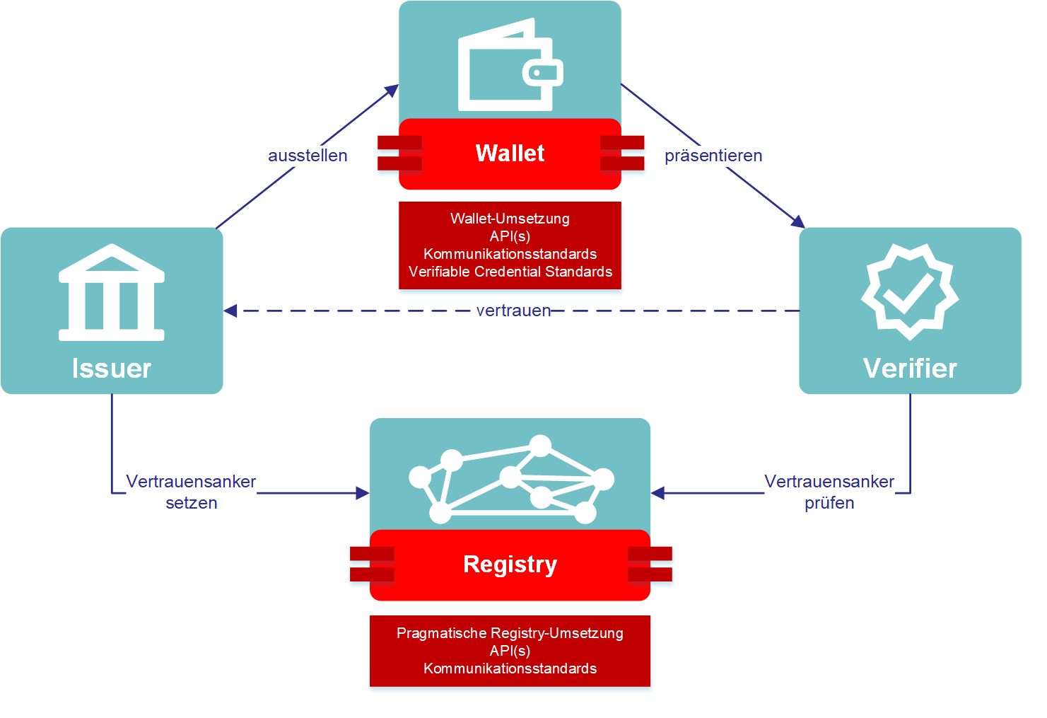
Architekturskizze der Pilotprojekte (Basis)

Slide 19
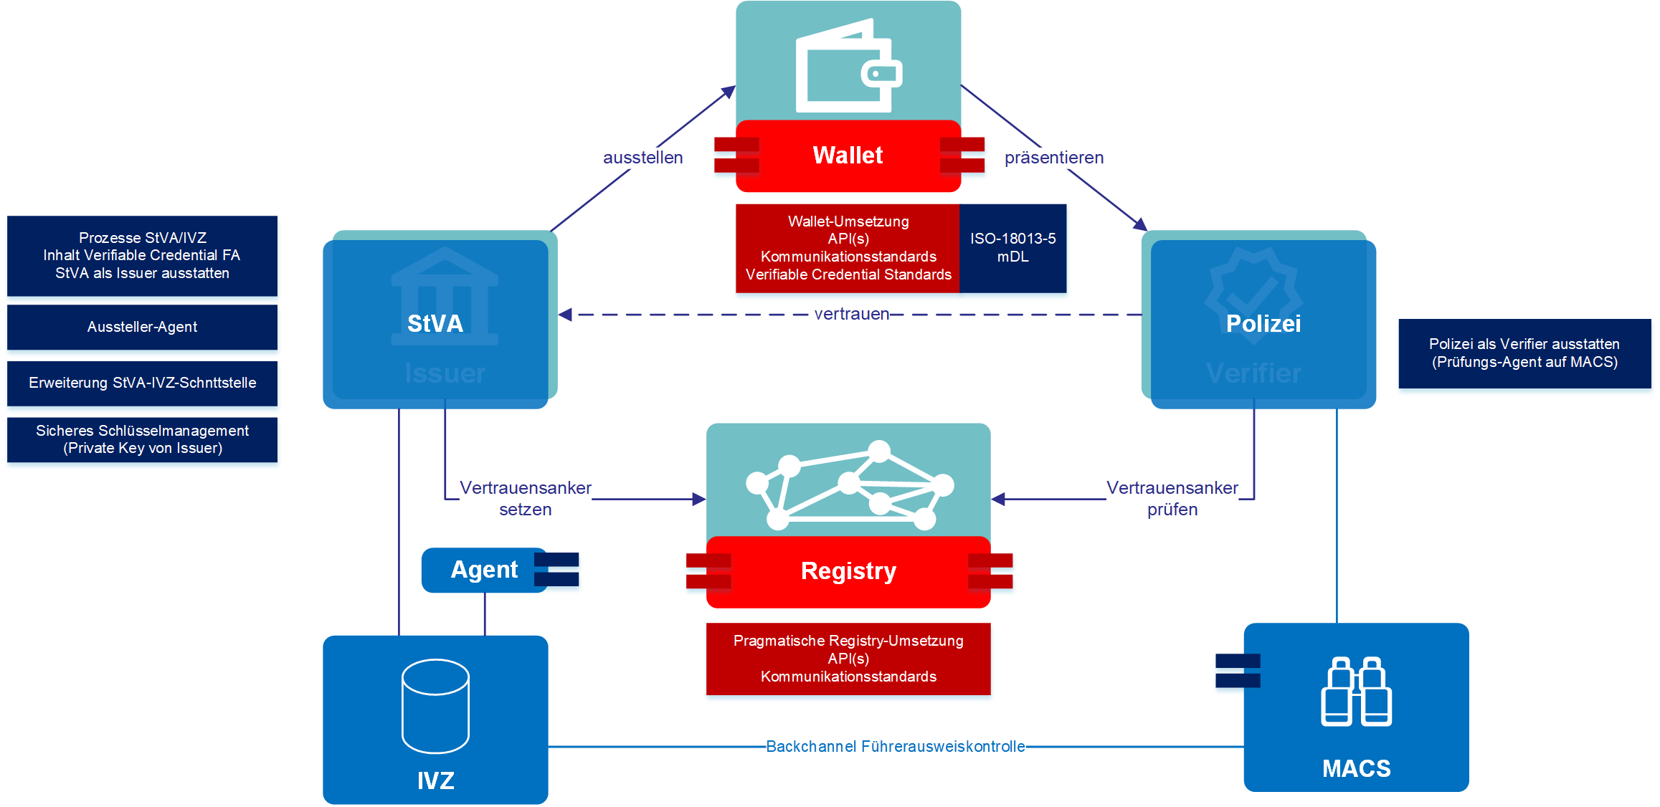
Architekturskizze der Pilotprojekte (mDL)

Slide 20
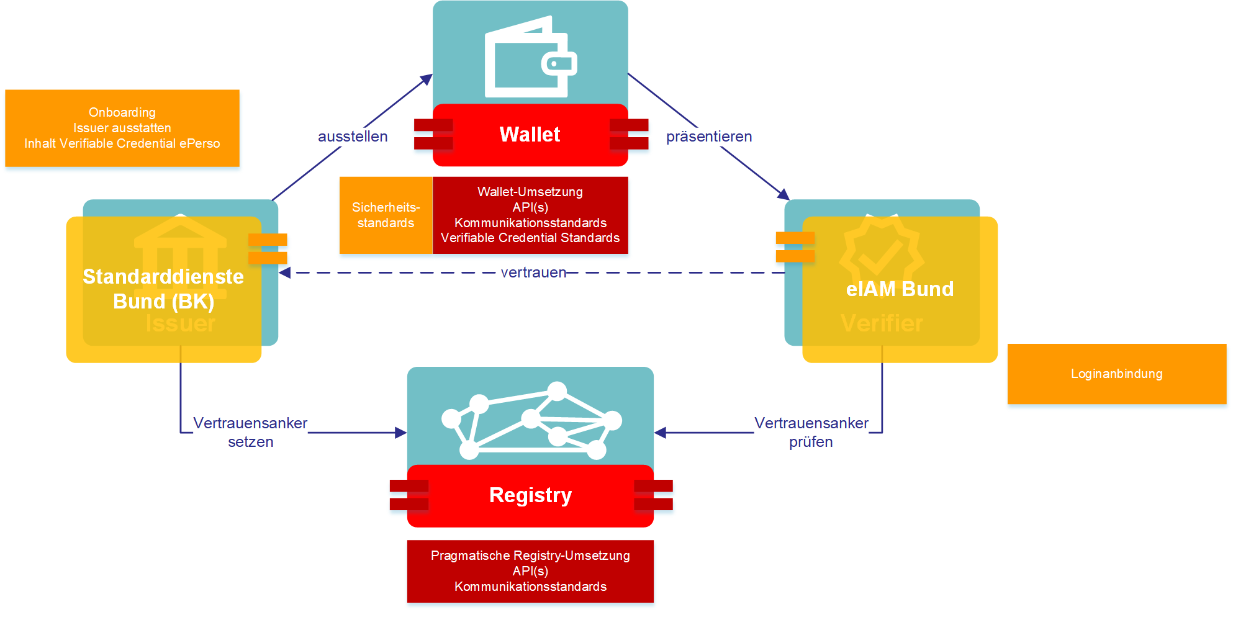
Architekturskizze der Pilotprojekte (ePerso)

Slide 21

Gesetzgebung

Slide 22

Koordination mit den Kantonen

Slide 23
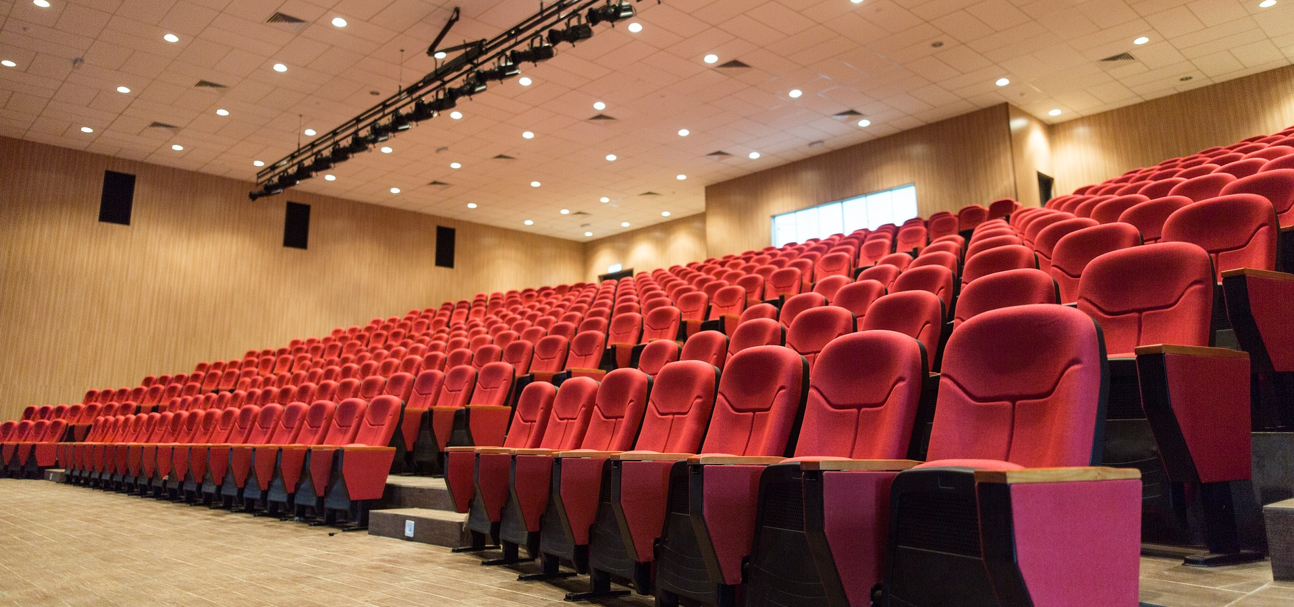
Weitere Aktivitäten im Bereich E-ID/SSI Stimmen aus dem Plenum
Kantonale/Externe Projekte? Happy to hear about!
GitHub-Projekte-Übersicht!

Slide 24

Call for Entries: Input-Referate für kommende Meetings
GitHub-Antwort!

Slide 25
Fortsetzung der öffentlichen Partizipation
Beibehaltung der breiten Partizipation
Transparenter und informeller Austausch
Austausch aktuellster Kenntnisgewinne für alle Beteiligten
Online-Meetings Partizipations-Plattform: GitHub

Slide 26
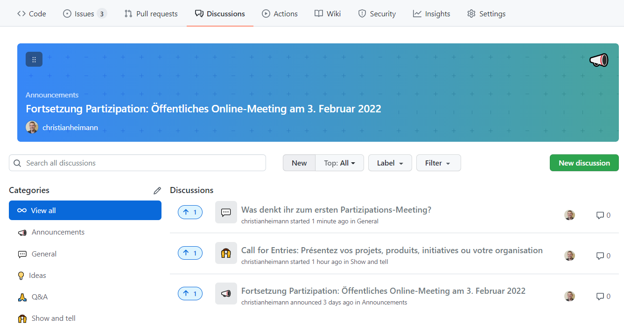
Hauptelement: Diskussionplattform

Slide 27
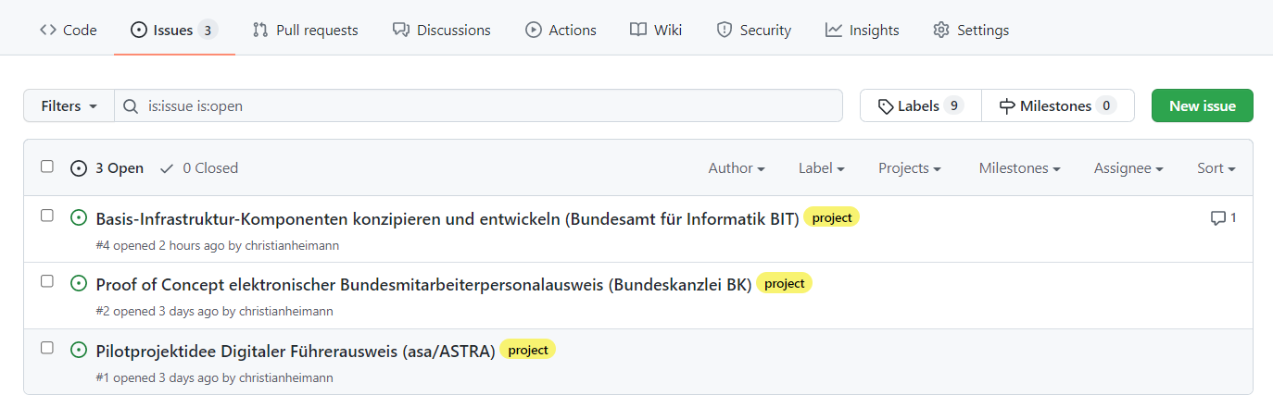
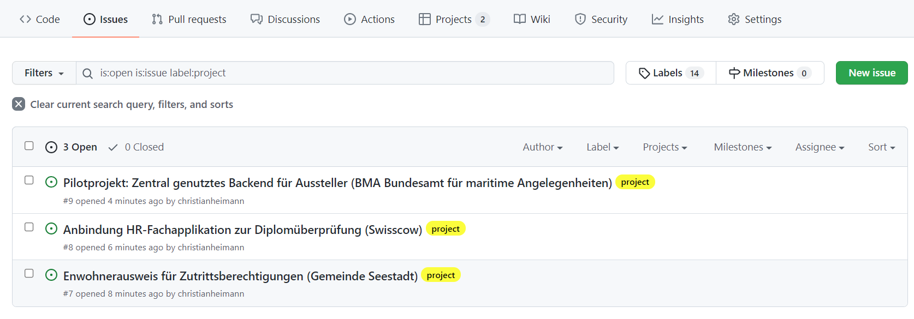
Ebenfalls wichtig: Projekte-Übersicht
Durch die Community auto-alimentiert
Ideal für Nachverfolgung, Fragen und «Call for Help»

Slide 28
Grundstruktur zum Start
e-id-admin
Governance Sounding Board
Open Source Community
General
mögliche Sprachen: E, D, F, I nicht übersetzt
mögliche Sprachen: D, F, I, E nicht übersetzt
Offene Mitwirkung
Sprachen: D, F, I übersetzt
Inhalte vom Projektteam
+ Glossar
Offene Mitwirkung
Organisation
Repositories

Slide 29
10 Minuten Pause
Zeit …
… für einen Kaffee
… zum frische Luft schnappen
… um die GitHub-Plattform zu entdecken: https://github.com/e-id-admin/general

Slide 30

Eintauchen!

